Slide 1
제9주 사이코패스와 범죄
엄인숙, 김선자, 김일곤, 이영학 사건
남재성 교수

Slide 2
본 수업자료는 저작권법 제 25조 2항에 따라 학교 수업을 목적으로 이용되었으므로, 본 수업자료를 외부에 공개,게시하는 것을 금지하며, 이를 위반하는 경우 저작권 침해로서 관련법에 따라 처벌될 수 있습니다.

Slide 3
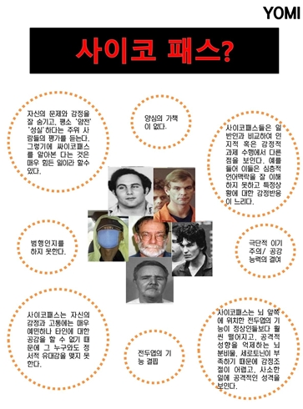
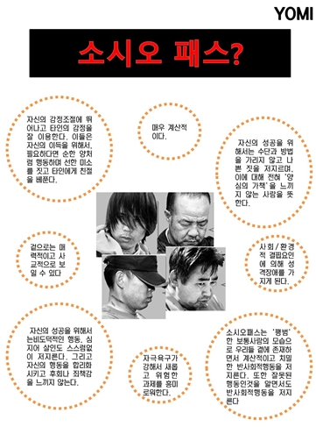
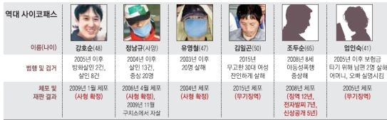
들어가며 : 대표적 사이코패스 사례

Slide 4
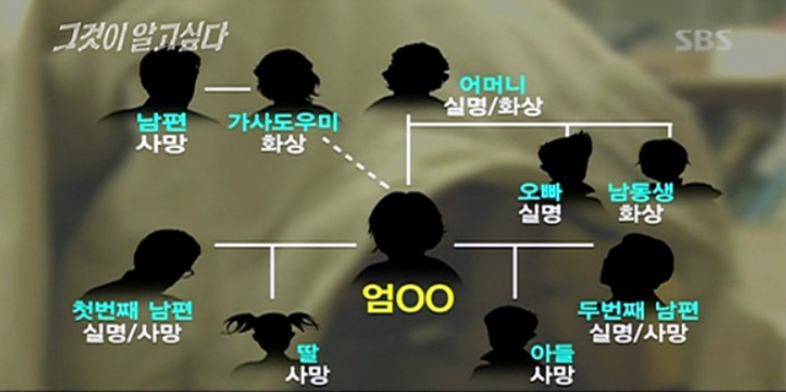
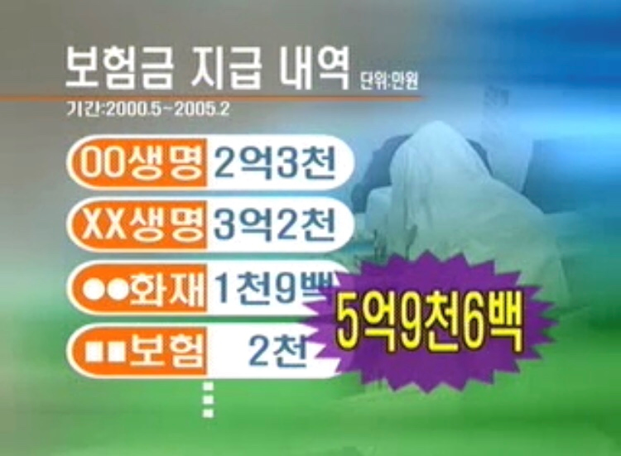
1. 엄인숙 사건
개요
- 20대 후반 여성인 엄인숙이 보험금을 타내기 위해 남편과 가족들을 살해하거나 실명시키고 방화까지 저지른 사건
- 밝혀진 것만으로는 사망자 3명에 부상자 4명이었는데, 동기는 보험금이었고 부상자 중 2명은 실명, 2명은 화상을 입음
사건 전개
- 이 사건이 처음 알려졌던 2005년 4월에는 이 사건이 크게 대두되지 않았으나 이후 범인이 젊은 여성이라는 점, 범행 수단의 독특함과 잔혹성, 일가친족에게 거리낌 없이 범행을 저질렀을 정도로 부도덕함에 있어 많은 매스컴이 관심을 가진 사건으로 가해자인 엄인숙은 역대 PCL-R 검사에서 역대 가장 높은 점수를 얻음
- 통상 엄여인 사건으로 알려졌으나 이후 엄인숙 사건으로 명칭이 통일됨

Slide 5
1. 엄인숙 사건
사건일지
2000년 5월 | 남편에게 수면제 먹이고 핀으로 눈을 찔러 실명하게 함.
2001년 6월 | 같은 수법으로 남편의 얼굴에 끓는 기름을 부어 화상을 입힘.
2001년 9월 | 같은 수법으로 남편의 배를 주방용 칼로 찔러 자상을 입힘.
2002년 2월 | 같은 수법으로 남편의 배를 칼로 찔러 자상을 입힘. 남편 치료 중 사망.
2002년 11월 | 재혼한 남편에게 수면제 먹이고 눈 찔러 실명하게 함.
2003년 7월 | 어머니에게 수면유도제 섞은 주스를 먹인 뒤 양 눈을 주사 바늘로 찔러 실명하게 함.
2003년 11월 | 오빠에게 수면유도제 탄 술을 먹이고서 양 눈에 염산을 넣어 실명하게 함.
2004년 4월 | 입원 중인 오빠의 링거 호스에 이물질을 넣어 죽이려다가 미수에 그침.
2005년 1월 | 실명한 오빠에게 수면유도제 탄 주스를 먹이고서 불을 질러 오빠와 남동생에게 화상을 입힘.
2005년 1월 | 세 들어 살던 아파트에 불을 질러 집주인을 죽임.
2005년 2월 | 입원 중이던 병원에 석유 뿌리고 불을 지르려다가 미수에 그침. 그 후 체포됨.

Slide 6
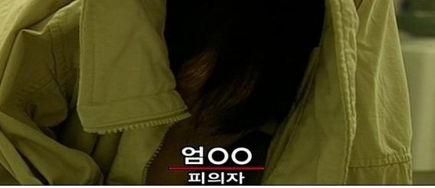
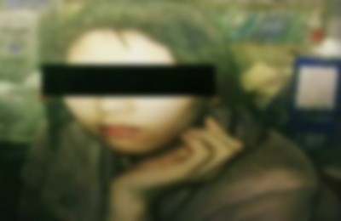
1. 엄인숙 사건
엄인숙은?
- 고등학교를 졸업하자마자 보험설계사로 잠시 일했었음
- 그 뒤 2번 결혼했는데 남편 2명을 다 약을 먹여 살해하고, 어머니와 오빠를 실명하게 했으며, 보험금을 타려고 불까지 질렀는데 사망 다음으로 실명, 그 다음으로 화상이 보험금이 가장 큰 것에도 알 수 있듯, 보험설계사로서의 경험이 범행의 큰 틀을 제공했을 것임을 알 수 있음
- 1976년생인 그녀는 빼어난 미모에 여성스러운 어투와 조용하고 나긋나긋한 성격으로, 주위에서는 그 여인의 범행을 상상조차 못 했다고 함
- 남편이 죽은 후에도 시가(媤家)에 극진히 잘해 천사라고 불릴 정도였다. 그 여인을 취조한 형사들조차도 예쁜 말씨와 용모에 넘어갈 뻔했다고 증언하기도 했음
- 처음에는 '마약에 중독되어 돈이 필요해 범행했다'고 진술했으나, 마약을 한 적이 없는 것으로 드러나 결국 동기는 돈이었음이 밝혀졌음. 즉, 심신미약을 주장해 감형을 받으려는 의도로 보임
- 그 후 재판을 거쳐 방화치사상, 중상해 등 9가지 혐의가 유죄로 인정되어 무기징역이 확정되었음

Slide 7
2. 김선자 연쇄 독살사건
개요
- 잦은 카바레 출입과 도박으로 인해 돈을 빌린 뒤 도박으로 잃어서 불어난 채무를 감당 못한 김선자가 채권자와 본인의 아버지, 여동생을 청산가리를 탄 건강음료를 먹여서 살해한 사건
사건 전개
- 1차 사건: 1986년 10월 말 오전10시,
: 서울 중구 신당동 대중 목욕탕에서 49세 여자(신당동 거주)가 청산가리중독으로 사망
: 피해자 가족 曰 : 김선자가 같이가자 해서 갔다 왔다고 함
: 그러나 증거 불충분으로 기소 불가능
2차사건 : 1987년 4월 4일 오전,
: 용산역 근처 지나는 버스안에서 50세 여자(신당동거주) 청산가리 중독으로 사망
: 수상한 사람, 목격자, 청산가리가 든 병 등 아무것도 없었다
3차 사건 : 1988년 2월 10일, 살인미수
: 46세 여자에게 김선자가 빌린 120만원을 갚을 테니 같이 채무자를 만나러 가자고 제안하였고 아무리 기다려도 오지 않는 채무자 때문에 피해자는 화가 나서 자리를 뜨려함. 그때 김선자가 손수 설탕을 넣어 율무차를 타줌
: 차멀미로 속이 안 좋은 피해자는 괴로워하고 김선자는 건강음료를 먹으면 나을꺼라며 내리자고 함. 피해자는 무시하고 혼자 택시 타고 집으로 향하면서 여러 번 구토함. 이후 김선자가 안부를 물으러 피해자 집으로 찾아옴, 그리곤 빌려간 120만원을 건네줌

Slide 8
2. 김선자 연쇄 독살사건
개요
- 잦은 카바레 출입과 도박으로 인해 돈을 빌린 뒤 도박으로 잃어서 불어난 채무를 감당 못한 김선자가 채권자와 본인의 아버지, 여동생을 청산가리를 탄 건강음료를 먹여서 살해한 사건
사건 전개
- 1차 사건: 1986년 10월 말 오전10시,
: 서울 중구 신당동 대중 목욕탕에서 49세 여자(신당동 거주)가 청산가리중독으로 사망
: 피해자 가족 曰 : 김선자가 같이가자 해서 갔다 왔다고 함
: 그러나 증거 불충분으로 기소 불가능
- 2차사건 : 1987년 4월 4일 오전,
: 용산역 근처 지나는 버스안에서 50세 여자(신당동거주) 청산가리 중독으로 사망
: 수상한 사람, 목격자, 청산가리가 든 병 등 아무것도 없었다
- 3차 사건 : 1988년 2월 10일, 살인미수
: 46세 여자에게 김선자가 빌린 120만원을 갚을 테니 같이 채무자를 만나러 가자고 제안하였고 아무리 기다려도 오지 않는 채무자 때문에 피해자는 화가 나서 자리를 뜨려함. 그때 김선자가 손수 설탕을 넣어 율무차를 타줌
: 차멀미로 속이 안 좋은 피해자는 괴로워하고 김선자는 건강음료를 먹으면 나을꺼라며 내리자고 함. 피해자는 무시하고 혼자 택시 타고 집으로 향하면서 여러 번 구토함. 이후 김선자가 안부를 물으러 피해자 집으로 찾아옴, 그리곤 빌려간 120만원을 건네줌

Slide 9
2. 김선자 연쇄 독살사건
사건 전개
- 4차 사건: 1988년 3월 27일
: 김선자와 회갑잔치에 다녀오던 아버지가 시외버스 안에서 딸이 준 건장음료 마시고 사망, 자연사 처리
- 5차 사건 : 1988년 4월 29일
: 김선자가 건네준 건강음료 마시고 여동생 사망, 자연사 처리
- 6차 1988년 8월 8일
: 오후2시, 종로구 숭인동 다방에서 집 계약을 위해 김선자를 만난 그녀의 12촌 시누이가 사망
: 사체부검결과 독극물 검출되어 피해자의 사망 전 행적을 수사하였고 김선자와 마지막으로 만난 사실이
밝혀짐

Slide 10
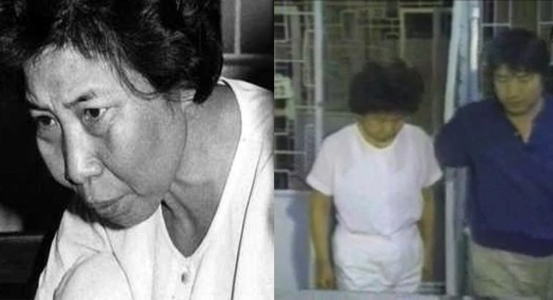
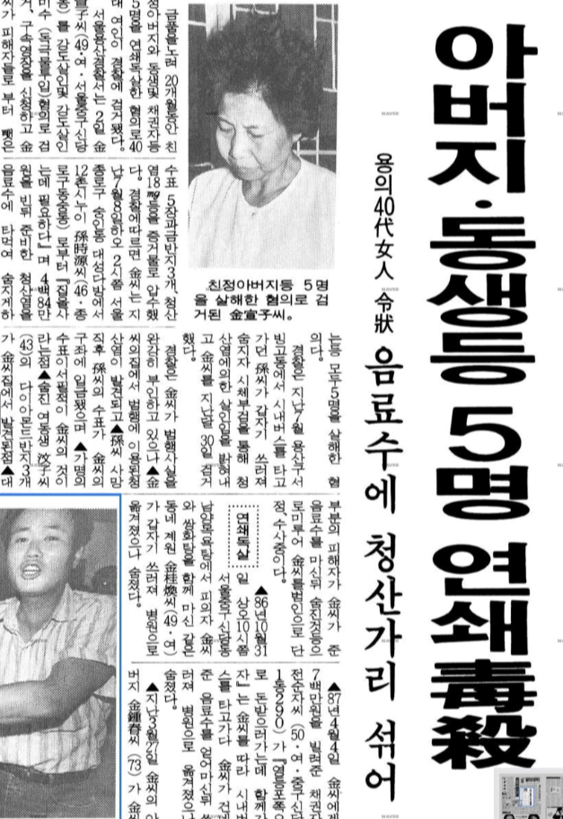
2. 김선자 연쇄 독살사건
경과
- 5명을 독살한 혐의로 경찰에 검거된 김선자는 매우 뻔뻔하게도 '증거를 대지 않으면 가만히 있지 않겠다'고 하면서 소리를 지르고 발악을 하는 등 강하게 저항 했고, 결국 검찰은 신당동 목욕탕 희생자 등 이미 묻혀 있는 시신 4구에 대해 부검을 결정함
- 특히, 이미 장례가 끝난 시신을 유족들에게 어렵게 동의를 구하여 다시 부검하여 4구에서 청산염 성분을 검출함
- 이후 영장을 받은 그녀의 집을 압수수색한 결과, 그동안 그녀가 아버지, 동생, 친구 등을 살해한 후 훔쳐낸 물건들인 다이아몬드 반지, 수표, 통장 등이 차례로 발견됨
- 김선자는 범행을 줄곧 부인했으며, 사형 직전까지도 자신의 결백을 고수했으나, 이 청산가리는 결정적 물증으로 작용하여 대법원은 그녀에게 사형을 선고함
- 사형을 선고받은 8년 후인 1997년 12월 30일에 다른 장기 미집행 사형수 22명과 같이 처형되었으며, 이것이 사실상 대한민국의 마지막 사형 집행이 되었음

Slide 11
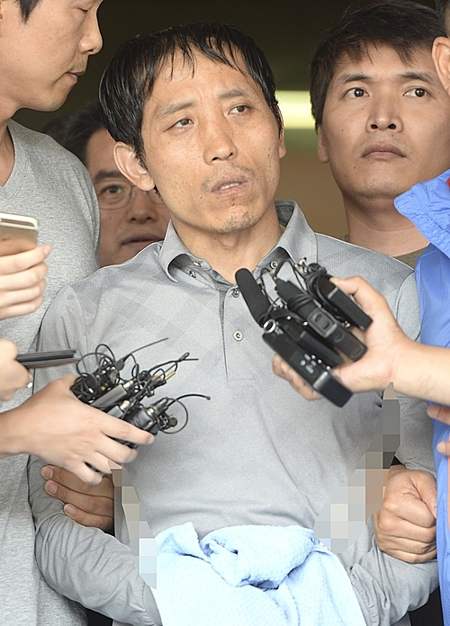
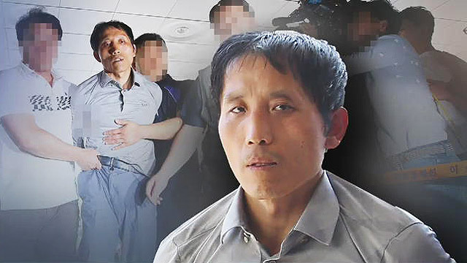
3. 김일곤 트렁크 살인사건
개요
- 김일곤은 2015년 9월에 발생한 일명 트렁크 살인 사건의 범인, 무고한 30대 여성을 잔인하게 살해 한 뒤 시신을 훼손한 일명 '아산 트렁크 살인사건'의 범인임
사건 전개
- 범행의 동기가 된 사건
: 2015년 5월 2일, 서울 영등포구 도림동의 노상에서 26살 김 모 씨와 차량 통행 문제로 시비가 붙어 쌍방폭행이 벌어져 6월에 약식 명령으로 벌금을 내게 되자, 복수를 마음먹고 6월 22일 3시쯤 서울 송파구 올림픽로 모 백화점에서 식칼 2개를 구입함
: 7월 9일에 폭행 사건 기록을 열람-등사하여 공동 입건된 김 씨를 찾아내 사과를 요구했지만, 거절받자 아예 살인을 마음먹음
: 서울 중구 을지로 모 등산용품 판매점에서 손도끼를 사서 7월 9일부터 8월까지 미리 구입한 칼과 도끼를 소지한 채 김 씨의 주소지와 직장을 여러 번 찾아가 흉기를 내보이며 "벌금을 대신 내라, 사과하라."라고 요구했지만 거절당하고, 김 씨로부터 "자신 있으면 차에 타라."는 말을 듣자 달아남

Slide 12
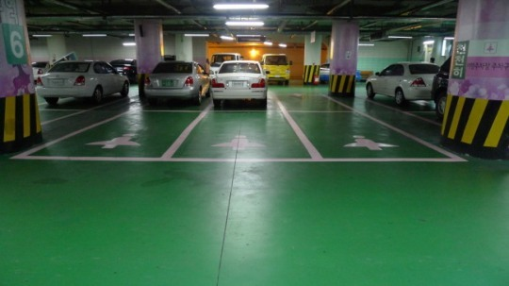
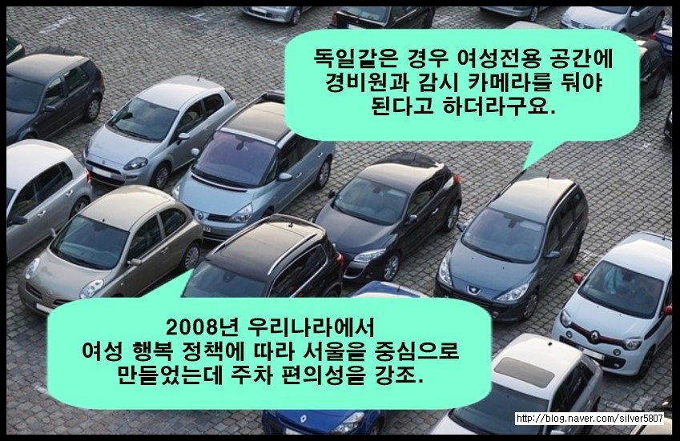
3. 김일곤 트렁크 살인사건
사건 전개
- 복수의 계획
:김일곤은 영등포에서 있었던 일을 잊지 않고 김 씨에게 복수할 방법을 생각하던 도중, 여자를 이용해 김 씨를 유인해야 겠다고 생각함
- 납치미수 사건
: 2015년 8월 24일, 고양시 일산동구의 한 대형마트 지하 1층 여성 전용 주차장에서 주차된 차량에 탑승하려던 A 씨(30, 여)의 뒤를 따라가 승용차 운전석 문을 열고 "빨리 옆 자리로 가라, 시키는 대로만 하면 아무 일 없을 거다"라고 말하면서 날길이 16cm의 흉기로 협박함
: 그 직후 김일곤이 A 씨를 승용차 조수석에 태운 채로 운전을 하면서 주차장 밖으로 나가던 중, A 씨가 조수석 문을 열고 승용차 밖으로 뛰어내려 탈출하자 당황 한 김일곤은 그대로 차를 운전하면서 달아남
: 신고를 받아 차량이 수배 될 것을 우려 한 김일곤은 당일 11시 36분경 고양시 덕양구 고양대로 모 마을의 아파트 지상 주차장에서 어느 차량의 자동차 앞 뒤 번호판을 뜯어내기도 함

Slide 13
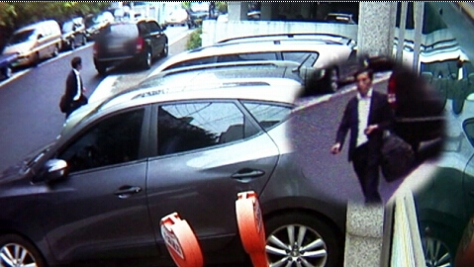
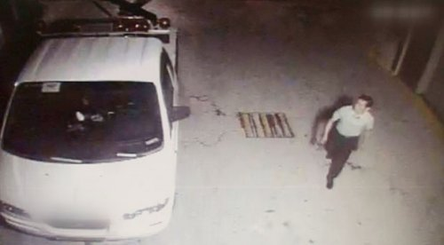
3. 김일곤 트렁크 살인사건
사건 전개
- 트렁크 살인사건
: 김일곤은 자신의 복수를 위해 2015년 9월 6일부터 8일까지 천안시 및 아산시 일대의 마트를 물색함
: 9월 9일 2시, 아산시 모 지역 대형마트의 주차장에서 흰색 차량 운전석에 승차하려는 주모(35, 여)씨를 재빨리 뒤따라가 차량 운전석 문을 열고 주 씨에게 "입 한마디라도 열거나 소리 지르면 죽는다. 보조석으로 건너가라."라고 협박하고, 식칼을 꺼내 찌를 듯한 행동을 하여 반항을 억압함
: 운전석에 승차한 김일곤은 주 씨가 도망가지 못하게 안전벨트를 채우고 차량 잠금장치를 한 다음, 칼을 겨눈 상태로 차량을 운전해 주차장을 빠져나왔다. 2시 39분부터 3시 14분 사이, 소변이 마렵다는 주 씨의 요구에 천안시 두정동 모 교회 부근 공터에 도착하여 차를 세움
: 하지만 주 씨가 달아나자 다시 차량으로 끌고 와 천안시 성환읍 방면으로 운전하여 이동을 재촉했지만, 주 씨가 계속해서 창문을 두드리며 살려달라고 소리를 지르자 살인을 마음먹고 국도변에 차량을 세우고 목을 졸라 살해함

Slide 14
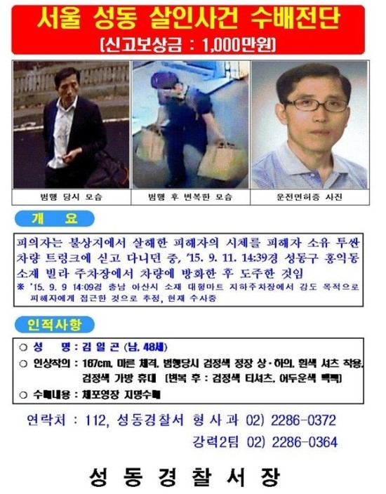
3. 김일곤 트렁크 살인사건
사건 경과
- 사체를 조수석에 그대로 태운 상태로 평택, 화성을 거쳐간 그는 9월 10일 새벽 5시경 서울 광진구 화양동에 도착한 후 강변 공터에 차량을 세우고, 조수석에 있던 주 씨의 사체를 차량 트렁크로 옮김
- 김일곤은 김 씨를 살해하려던 자신의 계획이 실패하였다는 좌절감과 자신을 무시한다는 피해의식 탓에 증오심을 품고 있던 여성들에 대한 적개심이 치밀어 오르면서 그것이 주 씨의 시신에 투영함
- 김일곤은 시신을 향해 굉장히 엽기적인 시신 훼손을 행하기 시작했는데, 칼로 목을 절개하고, 복부를 흉부 중앙에서 좌측 서혜부까지 절개하고 은밀한 부위까지 마구 절개하는 등 안면도 없는 사람의 시신을 무참히 훼손함
- 시신을 훼손한 채 트렁크에 사체를 싣고 다니던 그는 새벽 7시부터 여러 지역을 거쳐 부산 금정구 선두구동에 이르렀고, 부산에서 차량 검문검색이 이루어지는 것을 보고 울산으로 도주하던 도중 수배를 피하기 위해 11일 0시 30분부터 새벽 1시까지 울산 북구에서 제네시스의 번호판을 뜯어 투싼에 붙인 채로 운행함
- 11일 2시까지 투싼을 끌고 다니던 김일곤은 서울 중구에서 접촉 사고가 발생하자 범행이 발각될 것을 우려해 증거를 없애기 위해 성동구 홍익동에 위치한 모 빌라 주차장에 주차해 놓은 다음, 번호판을 다시 원래의 번호판으로 바꿔 끼운 후 현대 제네시스 차량의 번호판을 주 씨의 투싼 IX 차량에 넣은 뒤 뒷자리로 이동해서 준비해 간 라이터 기름을 시신이 있던 트렁크와 앞좌석, 뒷좌석 등에 뿌린 후 불을 붙여서 시신과 차량을 불에 태우고 달아남

Slide 15
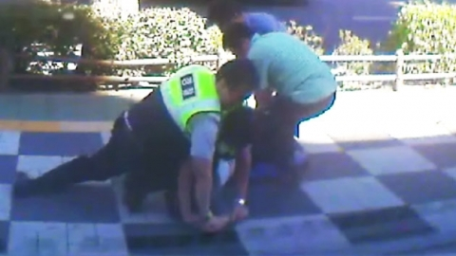
3. 김일곤 트렁크 살인사건
검거
- 공개 수배가 내려진 김일곤은 도주가 힘들어지자 자살을 위해 동물 병원에서 안락사 약을 구하려고 했음
- "개가 없는데 무슨 안락사 약이냐?"며 거절하자 수의사와 동물 간호 복지사가 진료실에 들어가는 사이 뒤 따라 들어 가 칼을 내보이며 "약 내놓아라."라고 위협했지만, 수의사와 동물 간호 복지사가 안쪽 애견미용실로 도망가 뒷문을 잠그고 112에 신고 전화를 하자 김일곤은 그대로 도주함
- 병원에서 600m가량 도주한 김일곤은 흉기로 경찰을 위협하려고 했지만 시민들이 김일곤에게서 흉기를 빼앗는 등 협조하면서 도주 8일 만에 검거됨
- 2016년 납치 및 살인으로 1심과 2심에서 무기징역을 선고받고 현재 교도소에서 복역 중

Slide 16
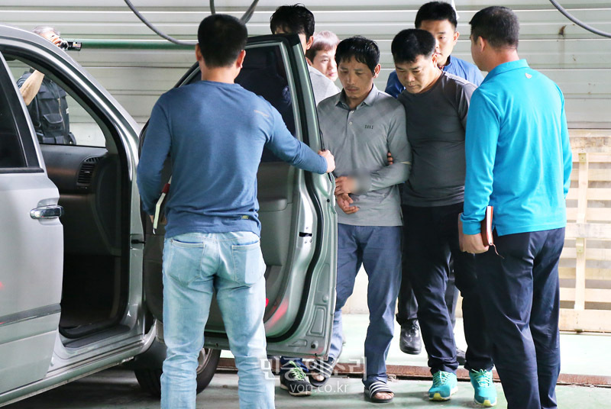
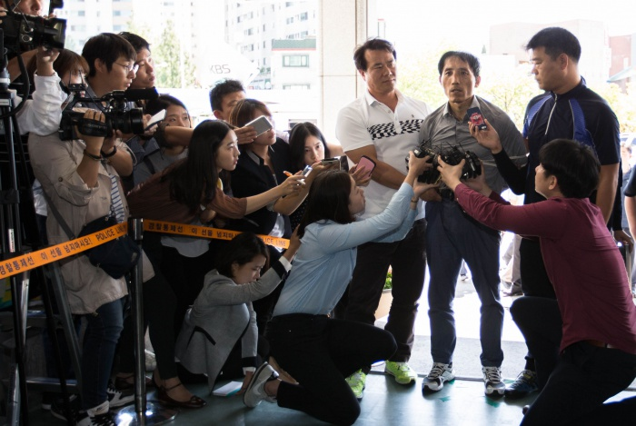
3. 김일곤 트렁크 살인사건
김일곤은?
- 김일곤은 1967년 경북 경주에서 7남매 중 다섯째로 태어났다. 애초부터 학업에는 뜻이 없었고 대인관계도 원만하지 않았음.
- 중학교에 입학했지만 얼마 지나지 않아 집을 뛰쳐나와 부산을 거쳐 서울로 상경한 후 중국 음식 배달 등을 전전하며 하루하루를 살아감.
- 주요 성장 배경
: 어린시절 왕따
: 중학교 시절 가출, 가족과 연 끊음
: ‘은둔형 외톨이‘ 떠돌이 생활
: 척수 장애 6급
: 기초생활수급대상자 월 66만원 수령
: 절도, 강도상해 등 전과 22범

Slide 17
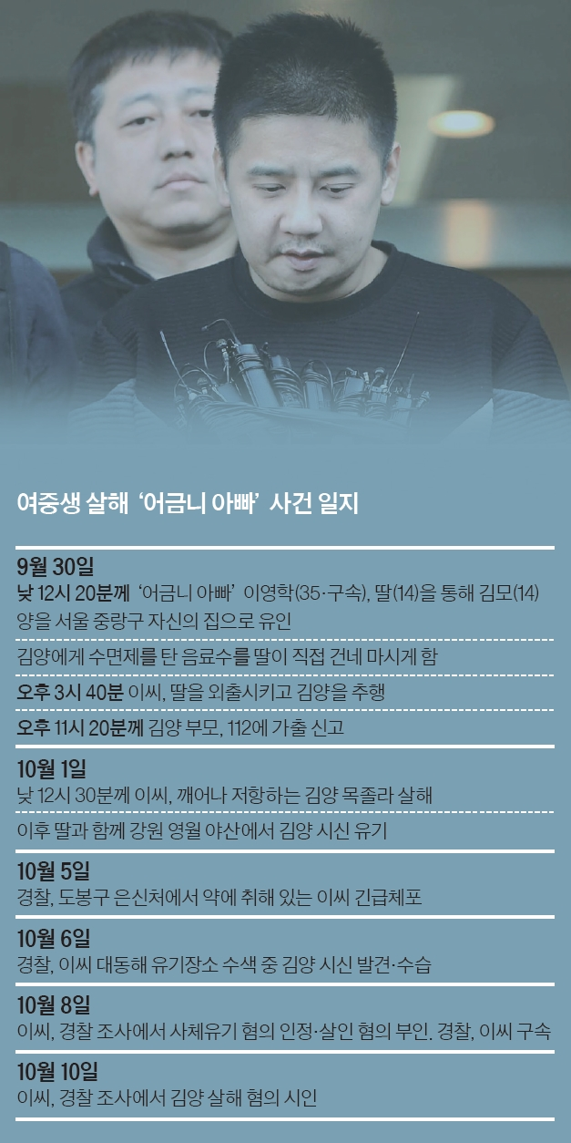
4. 일명 ‘어금니 아빠＇이영학 사건
개요
- <어금니 아빠의 행복>이라는 책으로 많은 매체에 출연하여 그 사연이 알려져서 별명인 어금니 아빠로 통했으나 어금니 아빠 살인사건의 이후로 무기징역 판결을 받고 현재 교도소에 수감되어 있음
사건전개
- 가족을 이용해 국민을 상대로 돈벌이를 하고, 아내의 죽음을 방조한 것도 모자라 열네 살 딸아이의 친구를 성욕의 도구로 삼아 살해해 유기한 ‘어금니 아빠’ 이영학 사건은 사이코패스가 지능적으로 벌인 희대의 범죄로 드러남

Slide 18
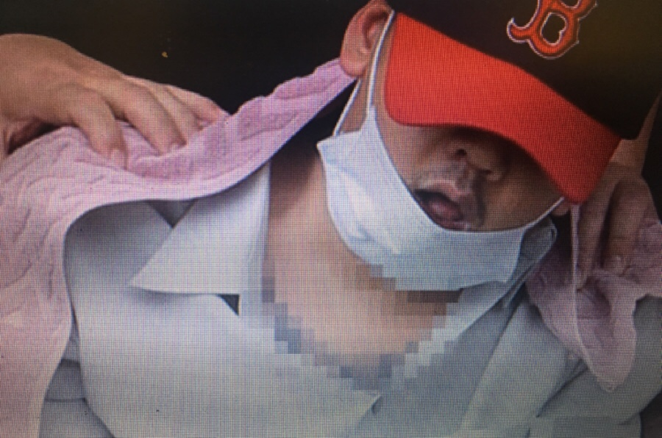
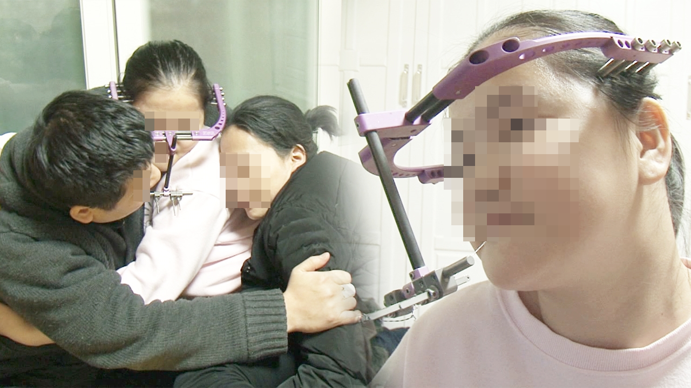
4. 일명 ‘어금니 아빠＇이영학 사건
어금니 아빠
- 희소병인 거대백악종을 앓고 있는 이영학과 딸 등 가족들의 이야기가 2005년 11월 9일 TV에 첫 소개되어 당시 큰 반향을 일으켰고, 그 뒤에 다큐멘터리와 사연 프로로 여러 차례 보도되었음
- 종양을 제거하는 수술을 여러 차례 받으면서 잇몸을 모두 긁어내 어금니 하나만 남은 그는, '어금니 아빠'라는 별명을 얻게 되었음
- 방송으로 유명해진 후 그는 도서를 출판하기도 했고, 자전거로 국토대장정을 떠나거나 한인타운에 가서 인형탈을 쓰고 춤을 추는 등 부성애를 보여 큰 감동을 전해주었음
- 또한 이 과정에서 그는 거대 백악종 외에도 간질, 치매 등 부수적인 타 질환들을 앓고 있다는 사실을 전했으며, 어렵게 살아도 꿋꿋하게 이겨내는, 감동적인 가족 이야기로 여겨졌었음

Slide 19
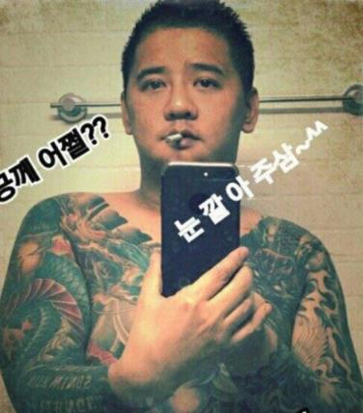
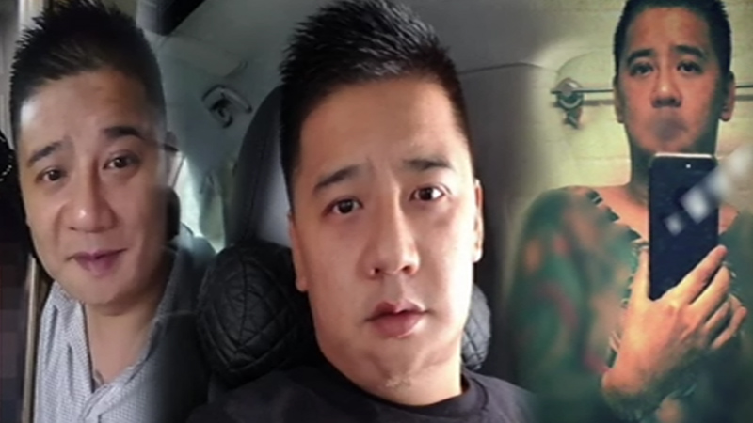
4. 일명 ‘어금니 아빠＇이영학 사건
추악한 실상 – 전과 18범의 사이코패스
- 94년 경기도 의정부시 소재 S중학교 2학년 재학 시절, 동급생이던 여학생을 성폭행하는 범죄를 저질렀음. 하지만 당시 이영학은 아무런 처벌도 받지 않았는데, 성폭행 피해자인 여학생이 고소를 포기했기 때문(2013년 6월, 성범죄에 대한 친고죄 조항이 폐지되기 전까지는 당사자가 직접 고소해야 가해자를 처벌할 수 있었음)
-사망한 아내 최씨와 동거를 시작한 2002년 당시 아내는 16세였으며 이듬해 2월 딸을 낳았음. 2009년께부터 아내 최씨를 성매매에 동원한 정황이 나왔고, 최씨가 다른 남자와 성관계를 맺는 장면을 몰래 촬영한 동영상도 발견됨
- 이영학의 집에서는 기괴한 성인용품이 다수 발견됐고, 자살한 아내의 몸에는 멍, 상처 등 폭행의 흔적이 있었다. 여성을 비하하는 내용을 담은 문신도 발견됐음. 아내 최씨가 남긴 유서에는 의붓 시아버지로부터 8년 동안 지속적인 성폭행을 당했다는 내용 등이 담겨 있었는데, 위와 같은 내용으로 강원도 영월경찰서에 고소장을 접수한 최씨는 닷새 만에 투신해 목숨을 끊었음. 하지만 최씨가 남긴 유서는 친필이 아닌 프린트된 것으로 밝혀져 이영학이 아내 자살을 방조한 게 아니라 아내의 죽음에 깊숙이 관여했을 가능성도 배제할 수 없음
- 2016년 11월에는 ‘양아오빠’라는 닉네임으로 트위터에 가입해 “함께할 동생 구함. 나이 14부터 20 아래까지. 개인 룸, 샤워실 제공” 등 여자 청소년들을 유인하는 트윗을 올린 것으로 보아 이영학은 서른이 넘어서도 여전히 어린 10대 여성을 성적 대상으로 삼았음

Slide 20
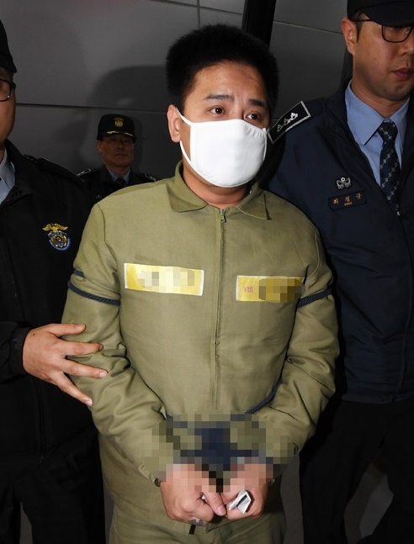
4. 일명 ‘어금니 아빠＇이영학 사건
경과
- 검찰이 2018년 1월 30일 1심 결심 공판에서 사형을 구형. 공범으로서 구속기소된 딸은 만 14세 이상이지만 아직 미성년자이므로 중형을 받기 어려우니 소년원이나 보호처분을 구형할 가능성이 높다는 예측을 깨고 장기7년, 단기 4년형이 구형됨
- 2018년 9월 6일, 이영학은 항소심에서 1심 판결 사형에서 감형되어 무기징역을 선고받음
- 2018년 9월 12일, 2심 판결에도 불복하여 상고장을 제출
- 2018년 11월 2일, 이영학의 딸 징역형 확정 판결
- 2018년 11월 29일, 대법원이 검찰과 이영학의 상고를 모두 기각하면서 이영학은 무기징역형을 최종적으로 확정

Slide 21
4. 일명 ‘어금니 아빠＇이영학 사건
이영학은?
- 전형적인 사이코패스의 특징을 보이는 가운데 특히 소아성애자 증상을 보임. 소아성애증(Pedophilia)은 사춘기 이전의 아동에 대한 성적 기호를 갖는 일종의 성도착임
- 아동에 대한 성적 환상을 반복적으로 체험하며, 이 때문에 아동에 대한 성적 학대를 동반하고 스트레스에 시달리며 대인 관계에 어려움을 겪음. 따라서 소아성애자들은 성인 여성과 관계 맺는 걸 두려워하며, 남성으로서 자신감이나 정체성 확립이 부족하기 때문에 소아를 선택함
- 희귀병을 앓으면서 외모 콤플렉스에 시달렸을 가능성이 있음. 신경안정제를 장기 복용한 부작용으로 성 기능 장애를 겪고 있었다는 점, 성기에 기형적인 보형물을 삽입했던 점도 이영학에게 콤플렉스가 있었다는 증거임.
- 이영학은 이 같은 콤플렉스에서 벗어나기 위해서인지 자기과시를 즐겼고 SNS에 자신의 문신 사진을 올리는가 하면, 범법 행위를 통해 벌어들인 돈으로 구매한 외제차를 자랑하는 게시물도 여러 차례 올렸음

